Slide 1
مکان‌یابی متن در تصویر
سارا آئین
مریم سادات هاشمی

Slide 2
“Arbitrary Shape Scene Text Detection with Adaptive Text Region Representation”
2019
CVPR
https://arxiv.org/abs/1905.05980

Slide 3
مراحل روش پیشنهادی این مقاله
پیشنهاد مکان متن (Text Proposal)
بهبود پیشنهادات (Proposal Refinement)

Slide 4
ایده اصلی
ایده ای که در این مقاله مطرح می شود این است که برای بازنمایی مکان متن در تصویر، منطقی است که از چند ضلعی هایی استفاده شود که نقاط آن متغیر و متناسب با شکل و محدوده ی متن باشد.
ساده ترین کار این است که از نقاط گوشه ای موجود بر روی مرز متن برای نمایش مکان متن استفاده کنیم.
مشکل : یادگیری و پیدا کردن این نقاط
راه حل: مرز بالا و پایین یک متن با یکدیگر تقارن دارند و کافی است ما زوج نقاطی از مرز بالا و پایین متن را بدست آوریم.

Slide 5
1. پیشنهاد مکان متن (Text Proposal)
استفاده از شبکه‌ی Text_RPN
مشابه‌ی شبکه RPN در Faster R_CNN است.
با این تفاوت که شبکه‌ی اصلی آن و سایز anchor‌ها متفاوت است.
شبکه‌ی اصلی Text_RPN شبکه‌ی SE_VGG16 است که در واقع همانVGG16 است که بلاک‌های squeeze-and- excitation به آن اضافه شده است.

Slide 6
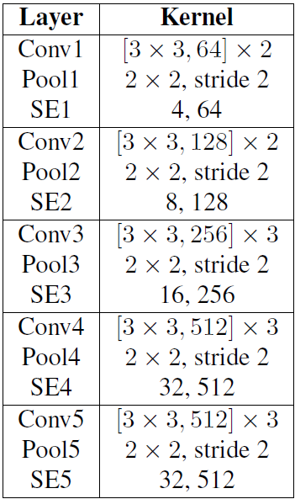
معماری SE_VGG16

Slide 7
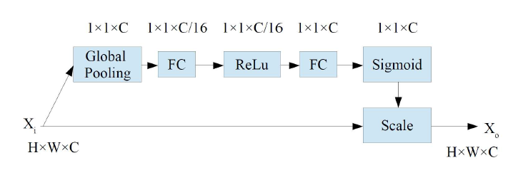
Squeeze And Excitation Block
علت استفاده از بلوک‌های SE این است که بلوک‌های SE با در نظر گرفتن وابستگی بین کانال‌ها و مدل‌سازی آن، ویژگی‌های کانال را recalibrate می‌کنند، که به طور قابل توجهی باعث بهبود عملکرد می‌شود.

Slide 8
Anchors
در شبکه ی Text_RPN سایزanchor ها برابر با است:
32
64
128
256
512
که در مقیاس های 0.5, 1, 2 استفاده می شود.

Slide 9
2. بهبود پیشنهادات (proposal refinement)
این شبکه دارای سه شاخه خروجی است.
شاخه اول طبقه بندی می کند که کاندید بدست آمده از مرحله ی قبل متن هست یا نه.
شاخه دوم محدوده ی متن را خروجی می دهد.
شاخه سوم چند ضلعی که مکان متن را بازنمایی می کند را خروجی می دهد.
دو شاخه ی اول همانند روش های قبلی که در این زمینه وجود دارند؛ پیاده سازی می شوند.

Slide 10
2. بهبود پیشنهادات (proposal refinement)
ورودی شاخه ی سوم:
نقشه ی ویژگی های خروجی از شبکه ی SE_VGG16 و خروجی شبکه ی Text_RPN بعد از آن که بر روی آن ها ROI Pooling اعمال شده است.
خروجی شاخه سوم:
نقاط مرزی مکان متن
سوال: تعداد نقاط مرزی برای هر متن متفاوت است، خروجی شبکه ی پیشنهادی باید به چه صورت باشد؟
جواب: استفاده از شبکه های RNN
LSTM

Slide 11
2. بهبود پیشنهادات (proposal refinement)
ورودی همه ی گام های زمانی در LSTM:
ویژگی های بدست آمده بعد از اعمال ROI Pooling
خروجی همه ی گام های زمانی در LSTM:
یک زوج نقطه از نقاط مرزی
چگونه زمان توقف را به شبکه اعلام کنیم؟
استفاده از برچسب stop/continue
پیش بینی برچسب stop/continue یک مسئله ی طبقه بندی
پیش بینی مختصات نقاط مرزی یک مسئله ی رگرسیون
هر گام زمانی در شبکه ی LSTM دو شاخه خروجی

Slide 12
2. بهبود پیشنهادات (proposal refinement)
در نهایت همانند سایر روش های تشخیص اشیا، در این روش هم لازم است که از روش NMS استفاده کنیم. که در اینجا از NMS معمولی نمی توانیم استفاده کنیم و باید از Polygon NMS استفاده کنیم که براساس مساحت چند ضلعی نشان دهنده ی مکان متن، محاسبه می شود.

Slide 13
Loss Functions

Slide 14
“Efficient and Accurate Arbitrary Shaped text Detection With Pixel Aggregation Network”
2019
ICCV
https://arxiv.org/abs/1908.05900

Slide 15
“Arbitrary Shape Scene Text Detection with Adaptive Text Region Representation”
2019
CVPR
https://arxiv.org/abs/1904.01941

Slide 16


Introduction
Related Works
Road Map
New Hybrid Approach
Preprocessing
Model
Conclusion

Slide 17
Introduction
Related Works
Road Map
New Hybrid Approach
Preprocessing
Model
Conclusion

Slide 18
Introduction
Related Works
Road Map
New Hybrid Approach
Preprocessing
Model
Conclusion

Slide 19
New Hybrid Approach
several key advantages :
use a hybrid model
The text and network features are used jointly as predictors
avoid using a gazetteer
avoid fabricated boundaries
More complete preprocessing
use Gaussian mixture models (GMMs)

Slide 20
Related works
Text Approach
- for example, the term “Celtics” is vernacular most used in the Boston area
Network Approach
- uses the distribution of friends to predict location
Hybrid Approach
- uses text and network features independently and sequentially

Slide 21
Introduction
Related Works
Road Map
New Hybrid Approach
Preprocessing
Model
Conclusion

Slide 22
Gaussian mixture models (GMMs)
scalable
- computationally inexpensive
multi-modal
- Multiple locations are estimated for a single tweet
interpretable probability distributions

Slide 23
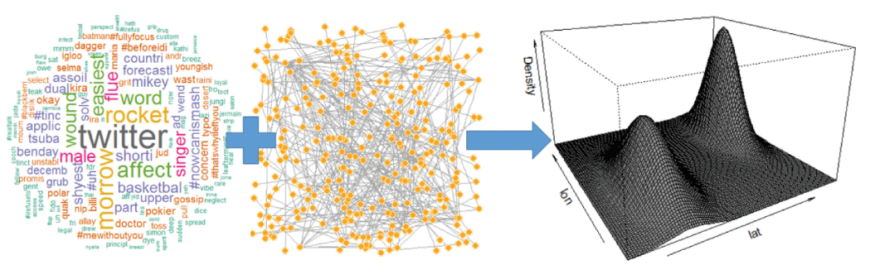
hybrid method. Combine Twitter text and network information to predict location with a bivariate density estimate

Slide 24
Introduction
Related Works
Road Map
New Hybrid Approach
Preprocessing
Model
Conclusion

Slide 25
Preprocessing
Hey @kpazphd OMG! my new car is SWEEEET!!! #TESLAlife watch out Raleigh! living the dream. . .
1 ) —hey @kpazphd omg my new car is sweeeet #teslalife watch out raleigh living the dream
2) —hey @kpazphd car sweeeet #teslalife watch raleigh living dream
3) — hey @kpazphd car sweet #teslalife watch raleigh living dream
4) —hey @kpazphd car sweet #teslalife watch raleigh live dream

Slide 26
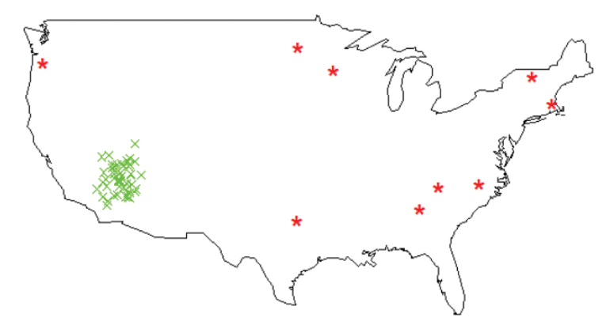
removing outliers

Slide 27
Introduction
Related Works
Road Map
New Hybrid Approach
Preprocessing
Model
Conclusion

Slide 28
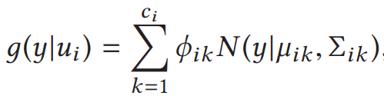
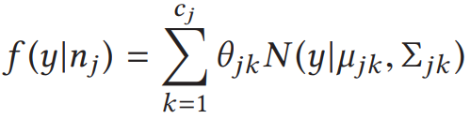
Text and Network GMMs
ui : each unigram
nj : each network

Slide 29
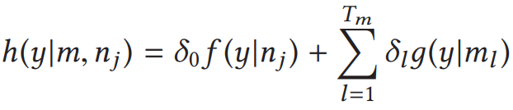

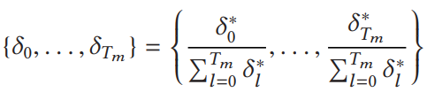

Final GMM
- combine the applicable text and network GMMs

Slide 30
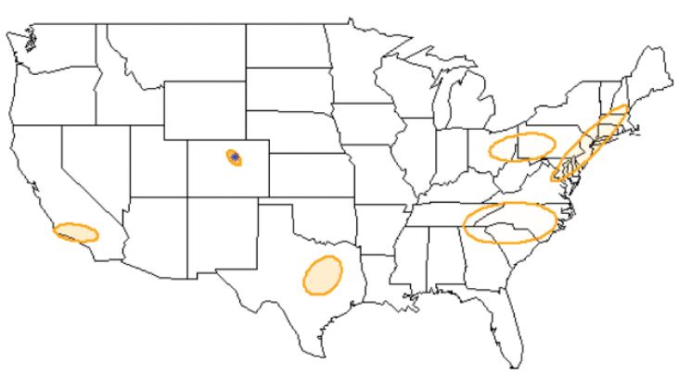
An example of hybrid model

Slide 31
Data
from Twitter’s “Gardenhose” Streaming API
geotagged data within the contiguous United States
they filter the remaining data to include users following and followed by less than 1,000 people in an attempt to avoid celebrities
380,000 tweets and 9,500 users
90% for training and 10% for testing

Slide 32
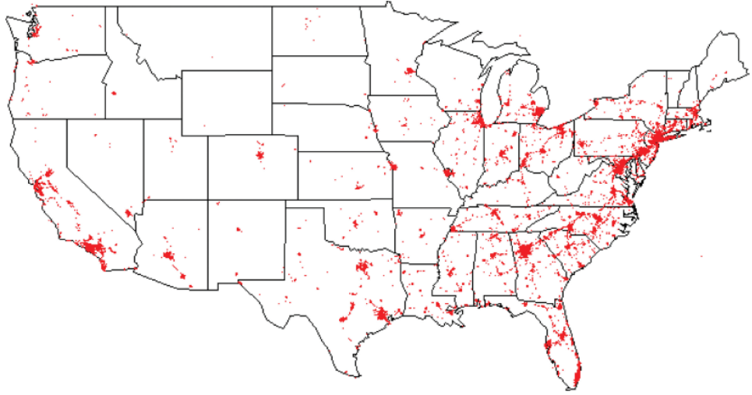
Locations of all tweets within the Eisenstein dataset

Slide 33
Introduction
Related Works
Road Map
New Hybrid Approach
Preprocessing
Model
Conclusion

Slide 34
Performance Metrics
simple accuracy error (SAE) : measures the distance from the most probable location to the origin of the tweet
comprehensive accuracy error (CAE) : measure of the expected distance between the true origin of the tweet and a random point generated from our model
prediction region area (PRAα)
coverage (COVα) : the proportion of times the true origin of the tweet is within the ellipses defined by PRAα for the test set

Slide 35
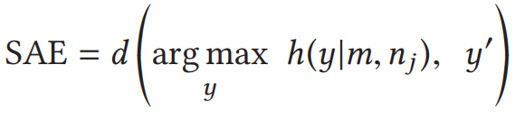

Performance Metrics

Slide 36
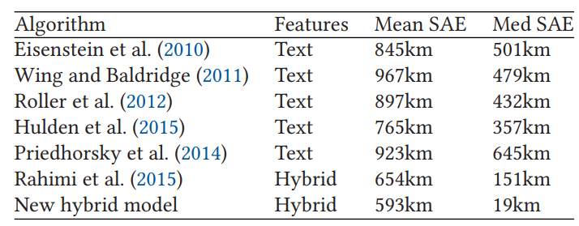
SAE Metric
Results are reported in kilometers using the great-circle distance function

Slide 37
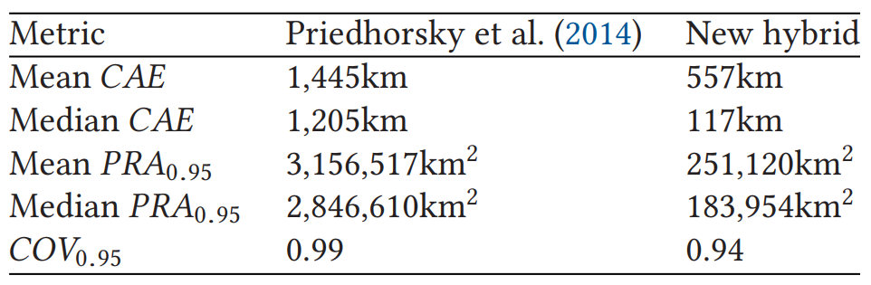
CAE ,PRA and COV Metric

Slide 38
Conclusion
exploits both text and network features and weights the features
outperforms other geotagging algorithms
the median distance between the most probable location to the true origin of a single tweet is only 19km on average

Slide 39
Tanks for your
attention :)

